Slide 1
الصف: الأول المادة: حساب الدرس: الجمع عملية تبديلية

Slide 2
مخرجات التعلم
- أن يجد التلميذ ناتج الجمع
- أن يستنتج التلميذ بأن جمع الأعداد عملية تبديلية

Slide 3
أتذكر
8 _ 3 = .....
4 + 5 = ........
8
_ 3
ــــــــــــــــــــــــــــــــــــــــــــــــــــــــ
= .......
4
+ 5
ـــــــــــــــــــــــــــــــــــــــــــــــــــــــــــــــــ
= ......

Slide 4
أتذكر
8 _ 3 = 5
4 + 5 = 9
8
_ 3
ــــــــــــــــــــــــــــــــــــــــــــــــــــــــ
= 5
4
+ 5
ـــــــــــــــــــــــــــــــــــــــــــــــــــــــــــــــــ
= 9

Slide 5
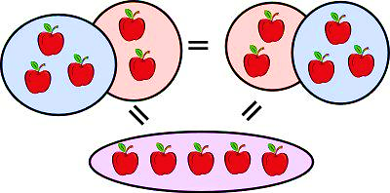
أتأمل الصورة

Slide 6
أستنتج
3 + 2 = 5
2 + 3 = 5
نستنتج أن:
عملية الجمع عملية تبديلية أي إذا بدلنا موقع الأعداد في عملية الجمع الناتج لا يتغير

Slide 7
أعبر عن الصورة بأرقام وأجد الناتج
.... + ..... = .....
.... + ..... = .....

Slide 8
شكرا لمتابعتكم

